Slide 1
MXNet vs Chainer
Brian Huang

Slide 2
先講結論
在幾乎所有的實驗配置下，MXNet 都比 Chainer 快

Slide 3
實驗配置
Dataset
MNIST
Cifar10
MLP
layers: [2, 4, 6, 8, 10]
neurons: [16, 32, 128, 512, 1024]
batch_size: [32, 64, 128, 512, 1024]
CNN
Lenet
batch_size: [32, 64, 128, 512, 1024]
Train 10 epochs, repeat 5 times for each config

Slide 4
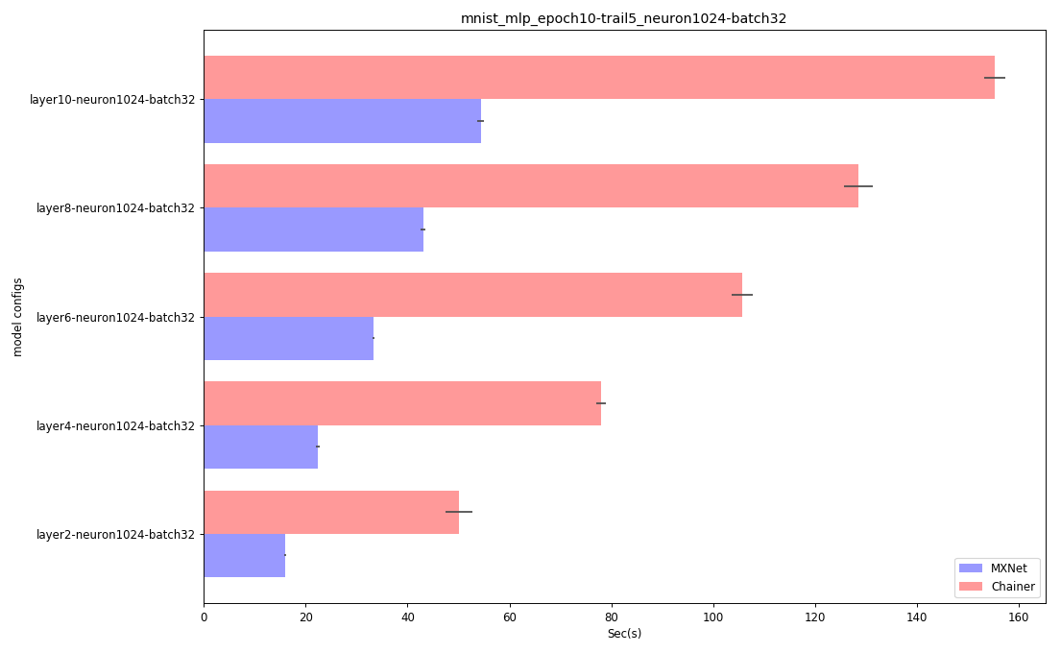
MLP Results – changing layer

Slide 5
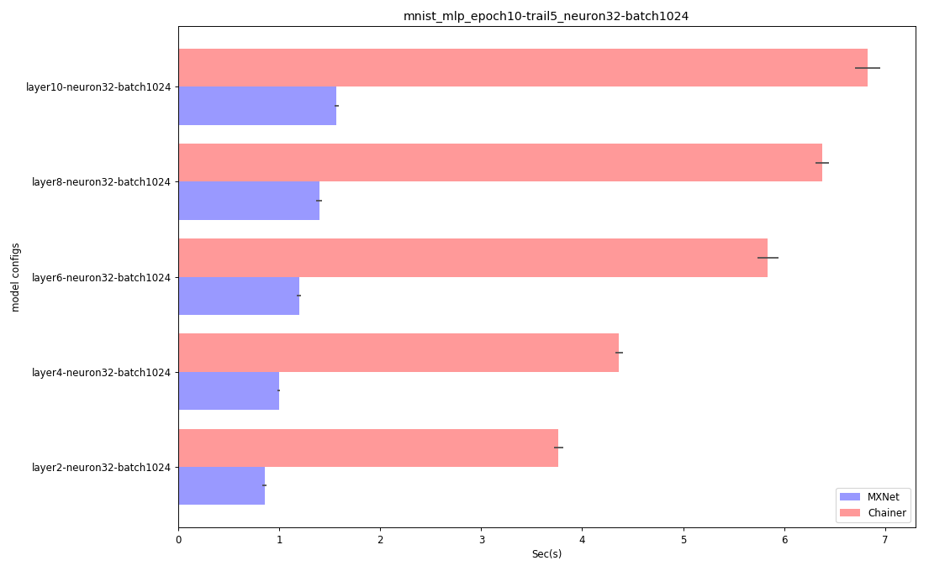
MLP Results – changing layer

Slide 6
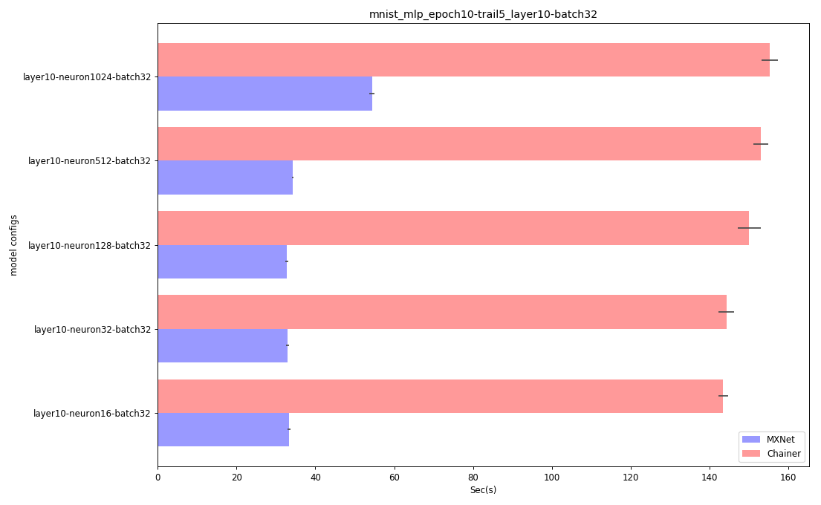
MLP Results – changing neuron

Slide 7
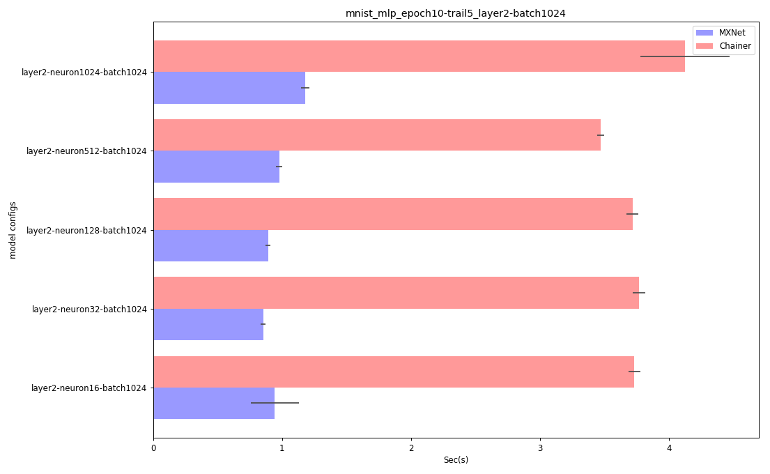
MLP Results – changing neuron

Slide 8
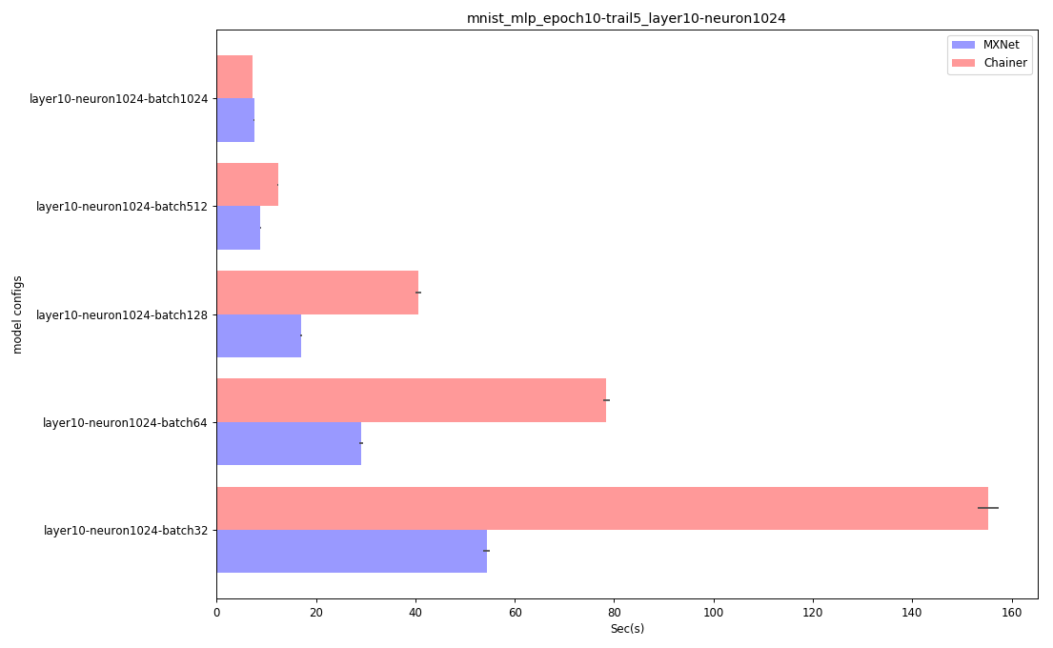
MLP Results – changing batch size

Slide 9
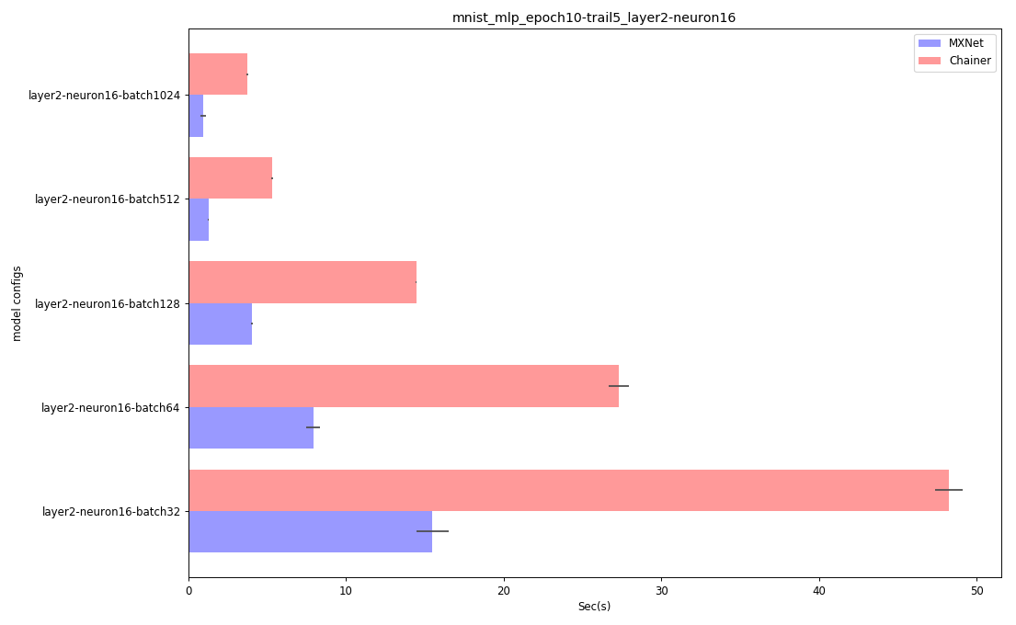
MLP Results – changing batch size

Slide 10
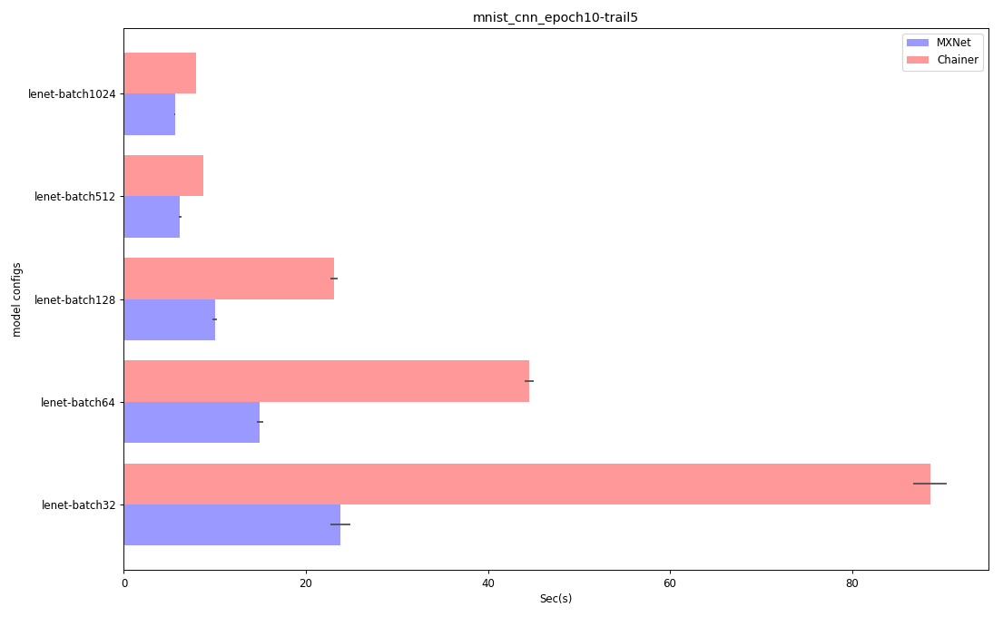
CNN results

Slide 11
觀察
對執行速度的影響程度：batch size > layer > neuron
在 small batch size 時，Chainer 的表現非常差
把 batch size 逐漸調大，Chainer 跟 MXNet 的差距會縮小
在參數量多且 batch size 大的情況下，兩者差距最小
有可能是 I/O 的問題

Slide 12
To-Do List
把 batch size 加大，觀察 Chainer 的效能是否會反超 MXNet
設計實驗驗證前頁對於 “參數量” 的假設
把實驗推展到多 GPUs

Slide 13
When it comes to multi-GPUs

Slide 14
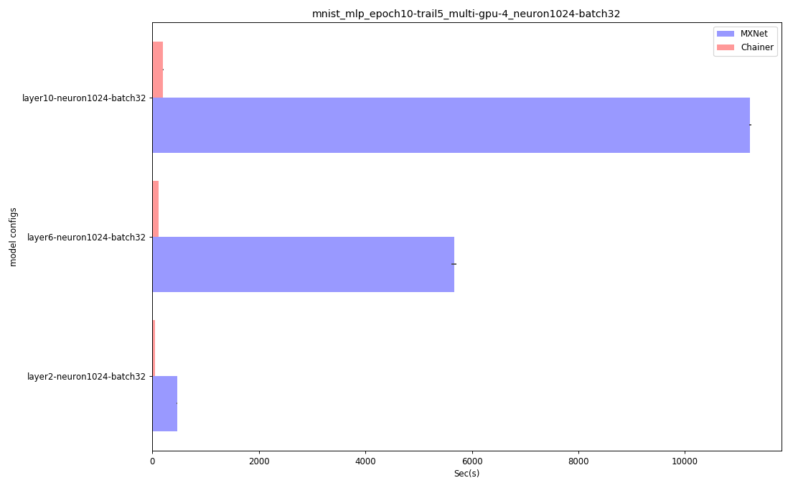
MLP Results – changing layer

Slide 15
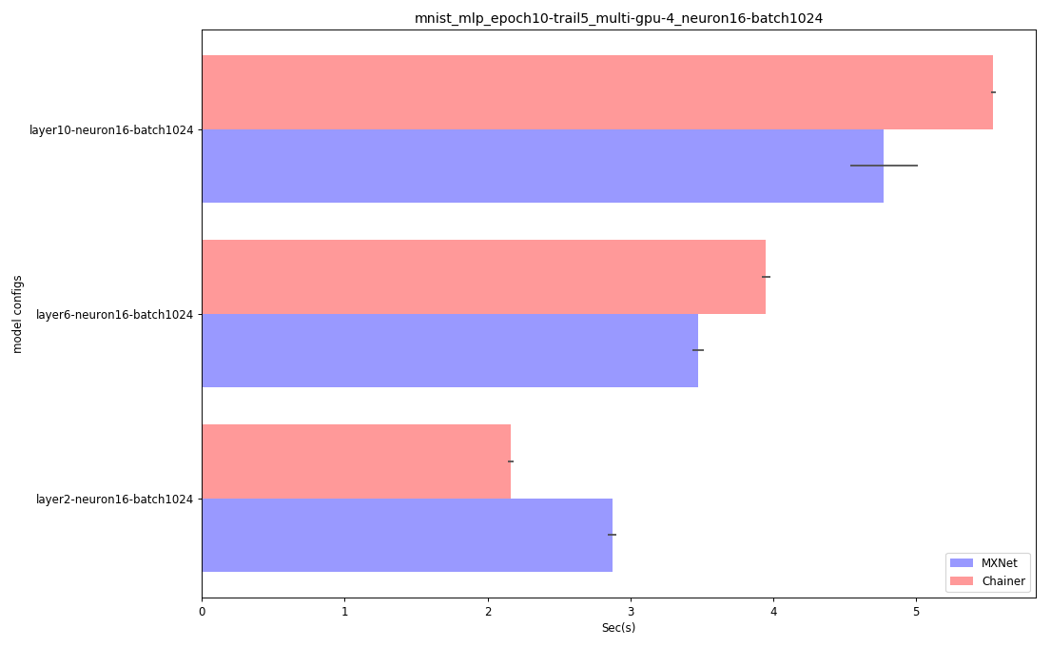
MLP Results – changing layer

Slide 16
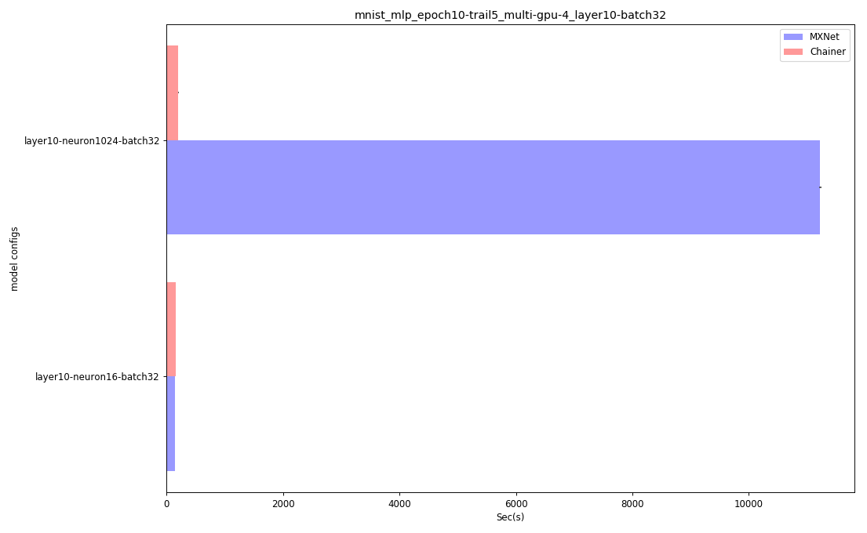
MLP Results – changing neuron

Slide 17
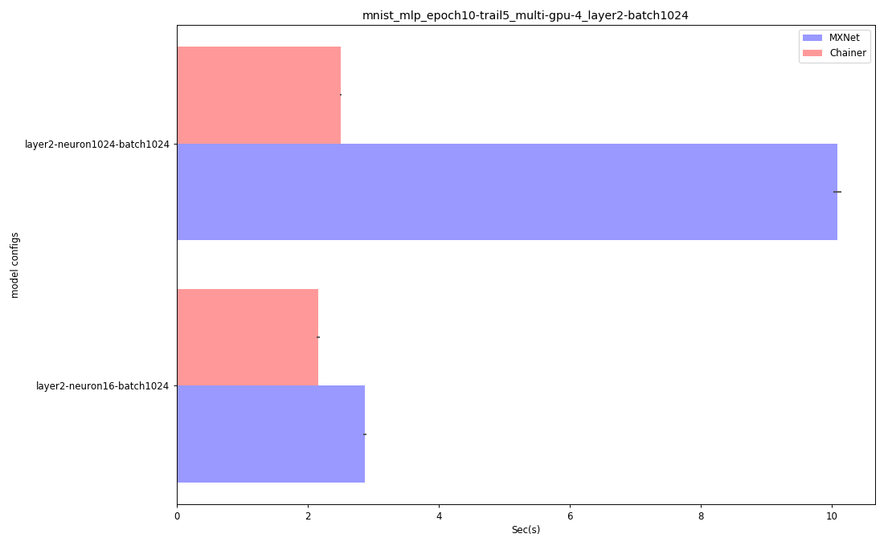
MLP Results – changing neuron

Slide 18
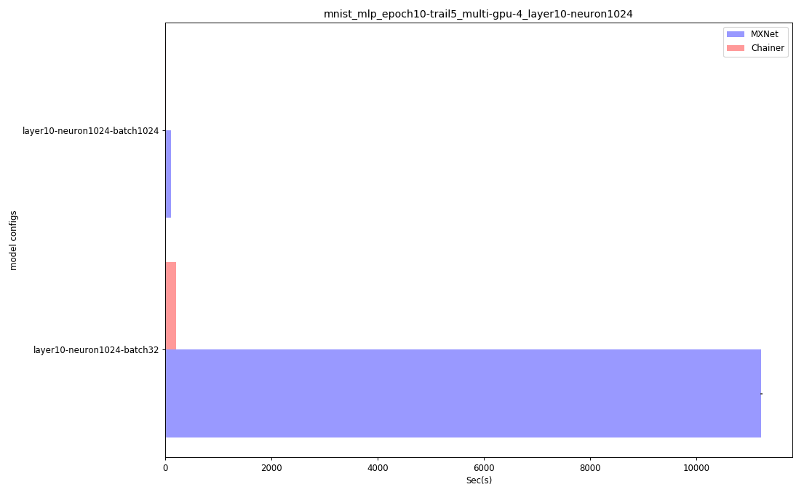
MLP Results – changing batch size

Slide 19
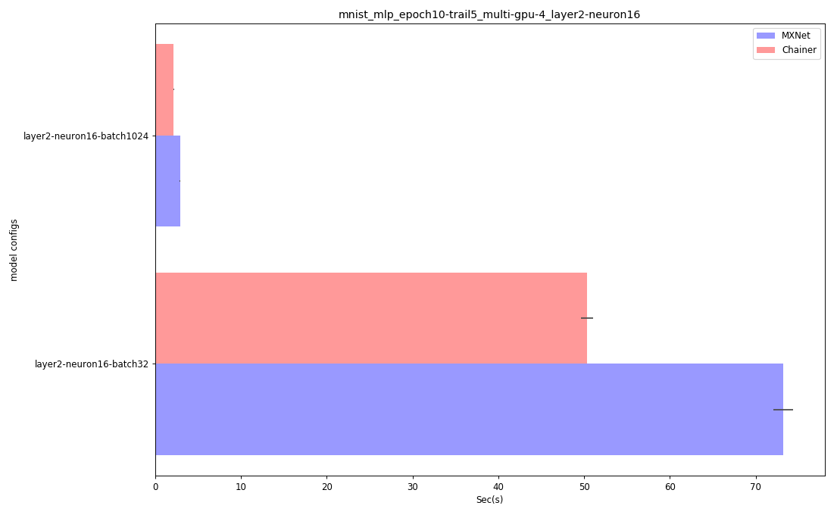
MLP Results – changing batch size

Slide 20
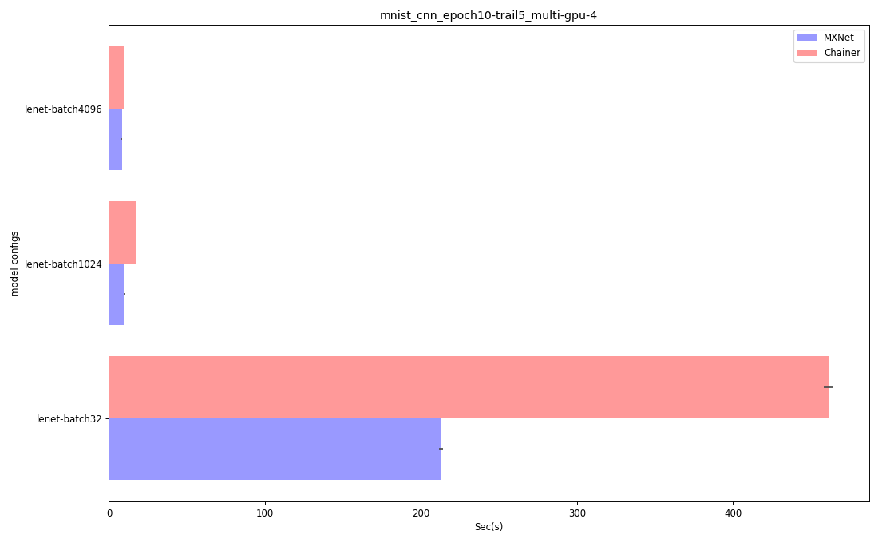
CNN results

Slide 21
觀察
多 GPU 時，MXNet 表現大幅下滑
特別在 多 GPU small batch size 時，MXNet 的表現非常差
把 batch size 逐漸調大，Chainer 跟 MXNet 的差距會縮小

Slide 22
Exp Link
https://goo.gl/BZzyxF

